Slide 1
Disciplinare n. CD-16717
23 giugno 2023
Stefano Bianco
In collaborazione con :
R.Barbera, M.Bruno, M.Maggi, D.Menasce, L.Patrizii
(gruppo di lavoro dell’INFN sull’Open Science)
M.Pallavicini (e.o.)
e molti altri colleghi INFN
Riunione datasteward 20230828

Slide 2

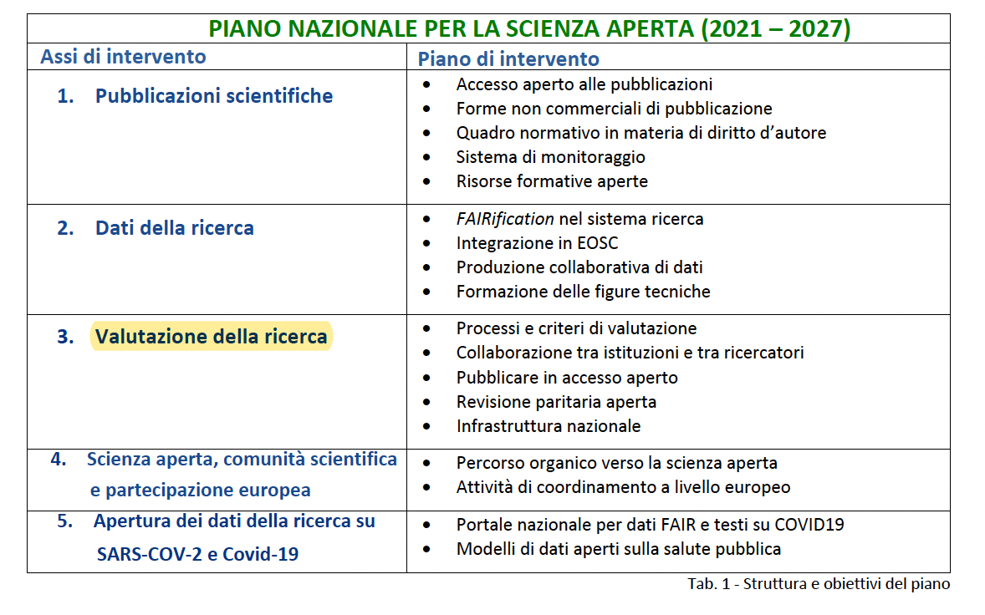
PNSA: Assi di Intervento
Notes:
Il Piano nazionale per la scienza aperta ha durata di sette anni e verrà aggiornato periodicamente con il
coinvolgimento delle comunità di ricerca
Vengono individuati 5 assi di intervento sulle Pubblicazioni Scientifiche strettamente connessi alla valutazione della ricerca.
Altro pilastro di intervento sono i dati della ricerca, le pratiche e il monitoraggio della scienza aperta.
Viene posta enfasi sul ruolo FONDAMENTALE dell’apertura dei dati della ricerca nella gestione della pandemia e nella partecipazione italiana alle piattaforme europee di condivisone dei dati sulla medesima pandemia.

Slide 3
Strumenti per l’OS
Archivio istituzionale
  Per pubblicazioni, letteratura grigia, dati, etc
  Findable, Accessible, Interoperable, Reusable (Ref: go-fair.org)
  Tecnologie di conservazione e riutilizzo dei prodotti
Policy

Slide 4
openaccessrepository.it (OAR)
Try it, free DOI when depositing your content
Curated by Frascati Lab library, maintained by INFN Catania
CNAF
F.A.I.R. COMPLIANT
INVENIO+ZENODO (opensource) based
USER FRIENDLY SINGLE DEPOSIT
Data Preservation | Virtual Machine
[Open | Embargoed | Restricted | Closed] Access

Slide 5
A cosa serve una policy
Definisce il Prodotto
  Pubblicazione, preprint, immagini, dati, etc.
favorisce l’utilizzo dell’archivio
  openaccessrepository.it
  Deposito obbligatorio ma singolo di ogni Prodotto (non serve duplicare se già depositato su arXiv)
  Finanziamento degli APC rimane alle CSN, con parere del Comitato per l’ accesso ai prodotti della ricerca
  Linee guida per il Prodotto “Dati della ricerca”
permette all’ente/ateneo di realizzare con successo le politiche di Scienza Aperta delle quali è promotore
aiuta l’Autore a:
  orientarsi nel panorama editoriale
  evitare le riviste predatorie
  valorizzare e conservare nel tempo i contenuti depositati
  conservarsi i diritti di deposito di AAM/postprint

Slide 6
Disciplinare: Ipotesi progettuali
Partire dalle esperienze della comunita’ accademica
  Template CRUI, disciplinari gia’ esistenti in Universita’ ed EPR
Definire Prodotti della ricerca
  Preprint, pubblicazioni, dati, immagini, software, etc
Facilitare utilizzo archivio
  Deposito obbligatorio ma singolo, copyright, etc
Tecnologie opensource
Obbligo di ORCID e ROR, rilascio di DOI
Eventuali revisioni dopo due anni

Slide 8
Art.6 dati

Slide 9
Grazie a Concezio per questa occasione di incontro

